Slide 1



Pitch de Apresentação
F e s t o r a

Slide 2
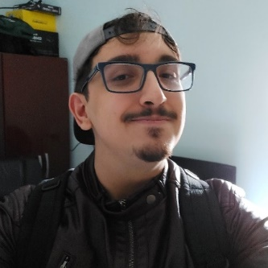
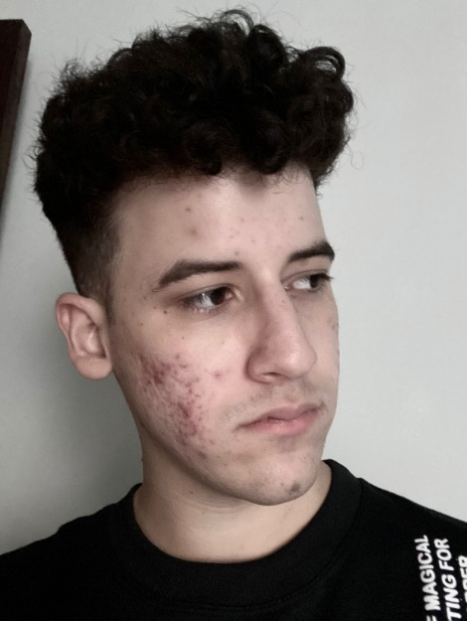
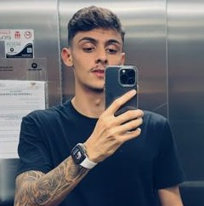
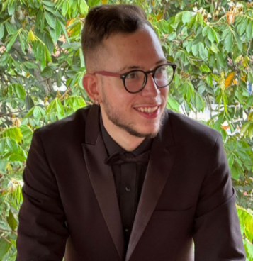
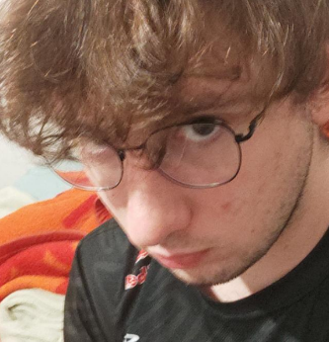
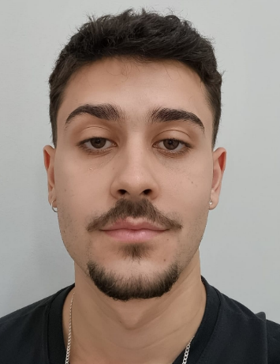

Apresentação do Grupo
Victor Müller
Pedro Henrique
Lucas Moya
Augusto Vernek
Eduardo Pinese
Guilherme Balassoni
CARGO
CARGO
CARGO
CARGO
CARGO
CARGO
Gestor de Projeto;
Designer;
Scrum Master;
Desenvolvedor Full Stack e Mobile.
Analista de Business Intelligence (BI);
Desenvolvedor Full Stack e Mobile;
Product Owner (PO).
Analista de Suporte e Manutenção;
Analista de Viabilidade;
Engenheiro de Testes.
Analista de Business Intelligence (BI);
Desenvolvedor Full Stack e Mobile;
Especialista em Instalação e Deploy.
Desenvolvedor Full Stack e Mobile;
Engenheiro de Testes;
Analista de Viabilidade.
Analista de Viabilidade;
Consultor de Usabilidade;
Analista de Requisitos.

Slide 3
Introdução
Apresentação Festora
O projeto “Festora” será uma extensão do projeto “ConnectEvent”, este projeto consistirá em uma plataforma Mobile com o objetivo principal de criar eventos particulares, a sua finalidade será facilitar a organização de eventos não organizacionais por parte de pessoas comuns.
O objetivo principal da plataforma é solucionar desafios de logística, facilitando a organização e gestão de pessoas, assim como de produtos e serviços pendentes, para que o evento ocorra sem imprevistos.

Slide 4
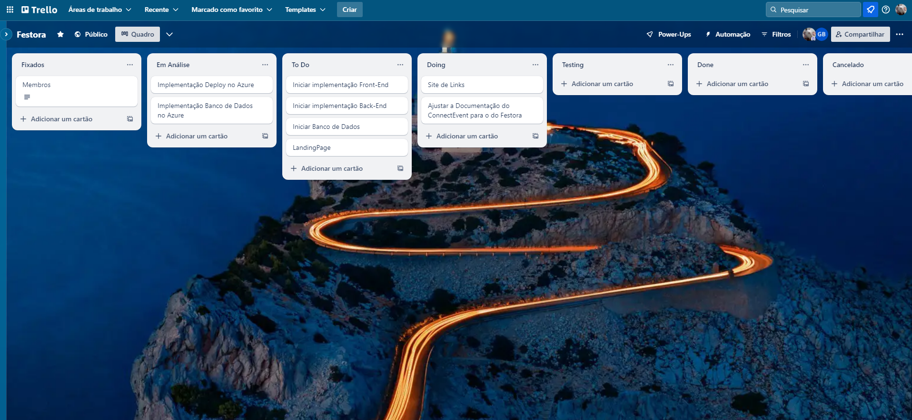
Trello

Slide 5
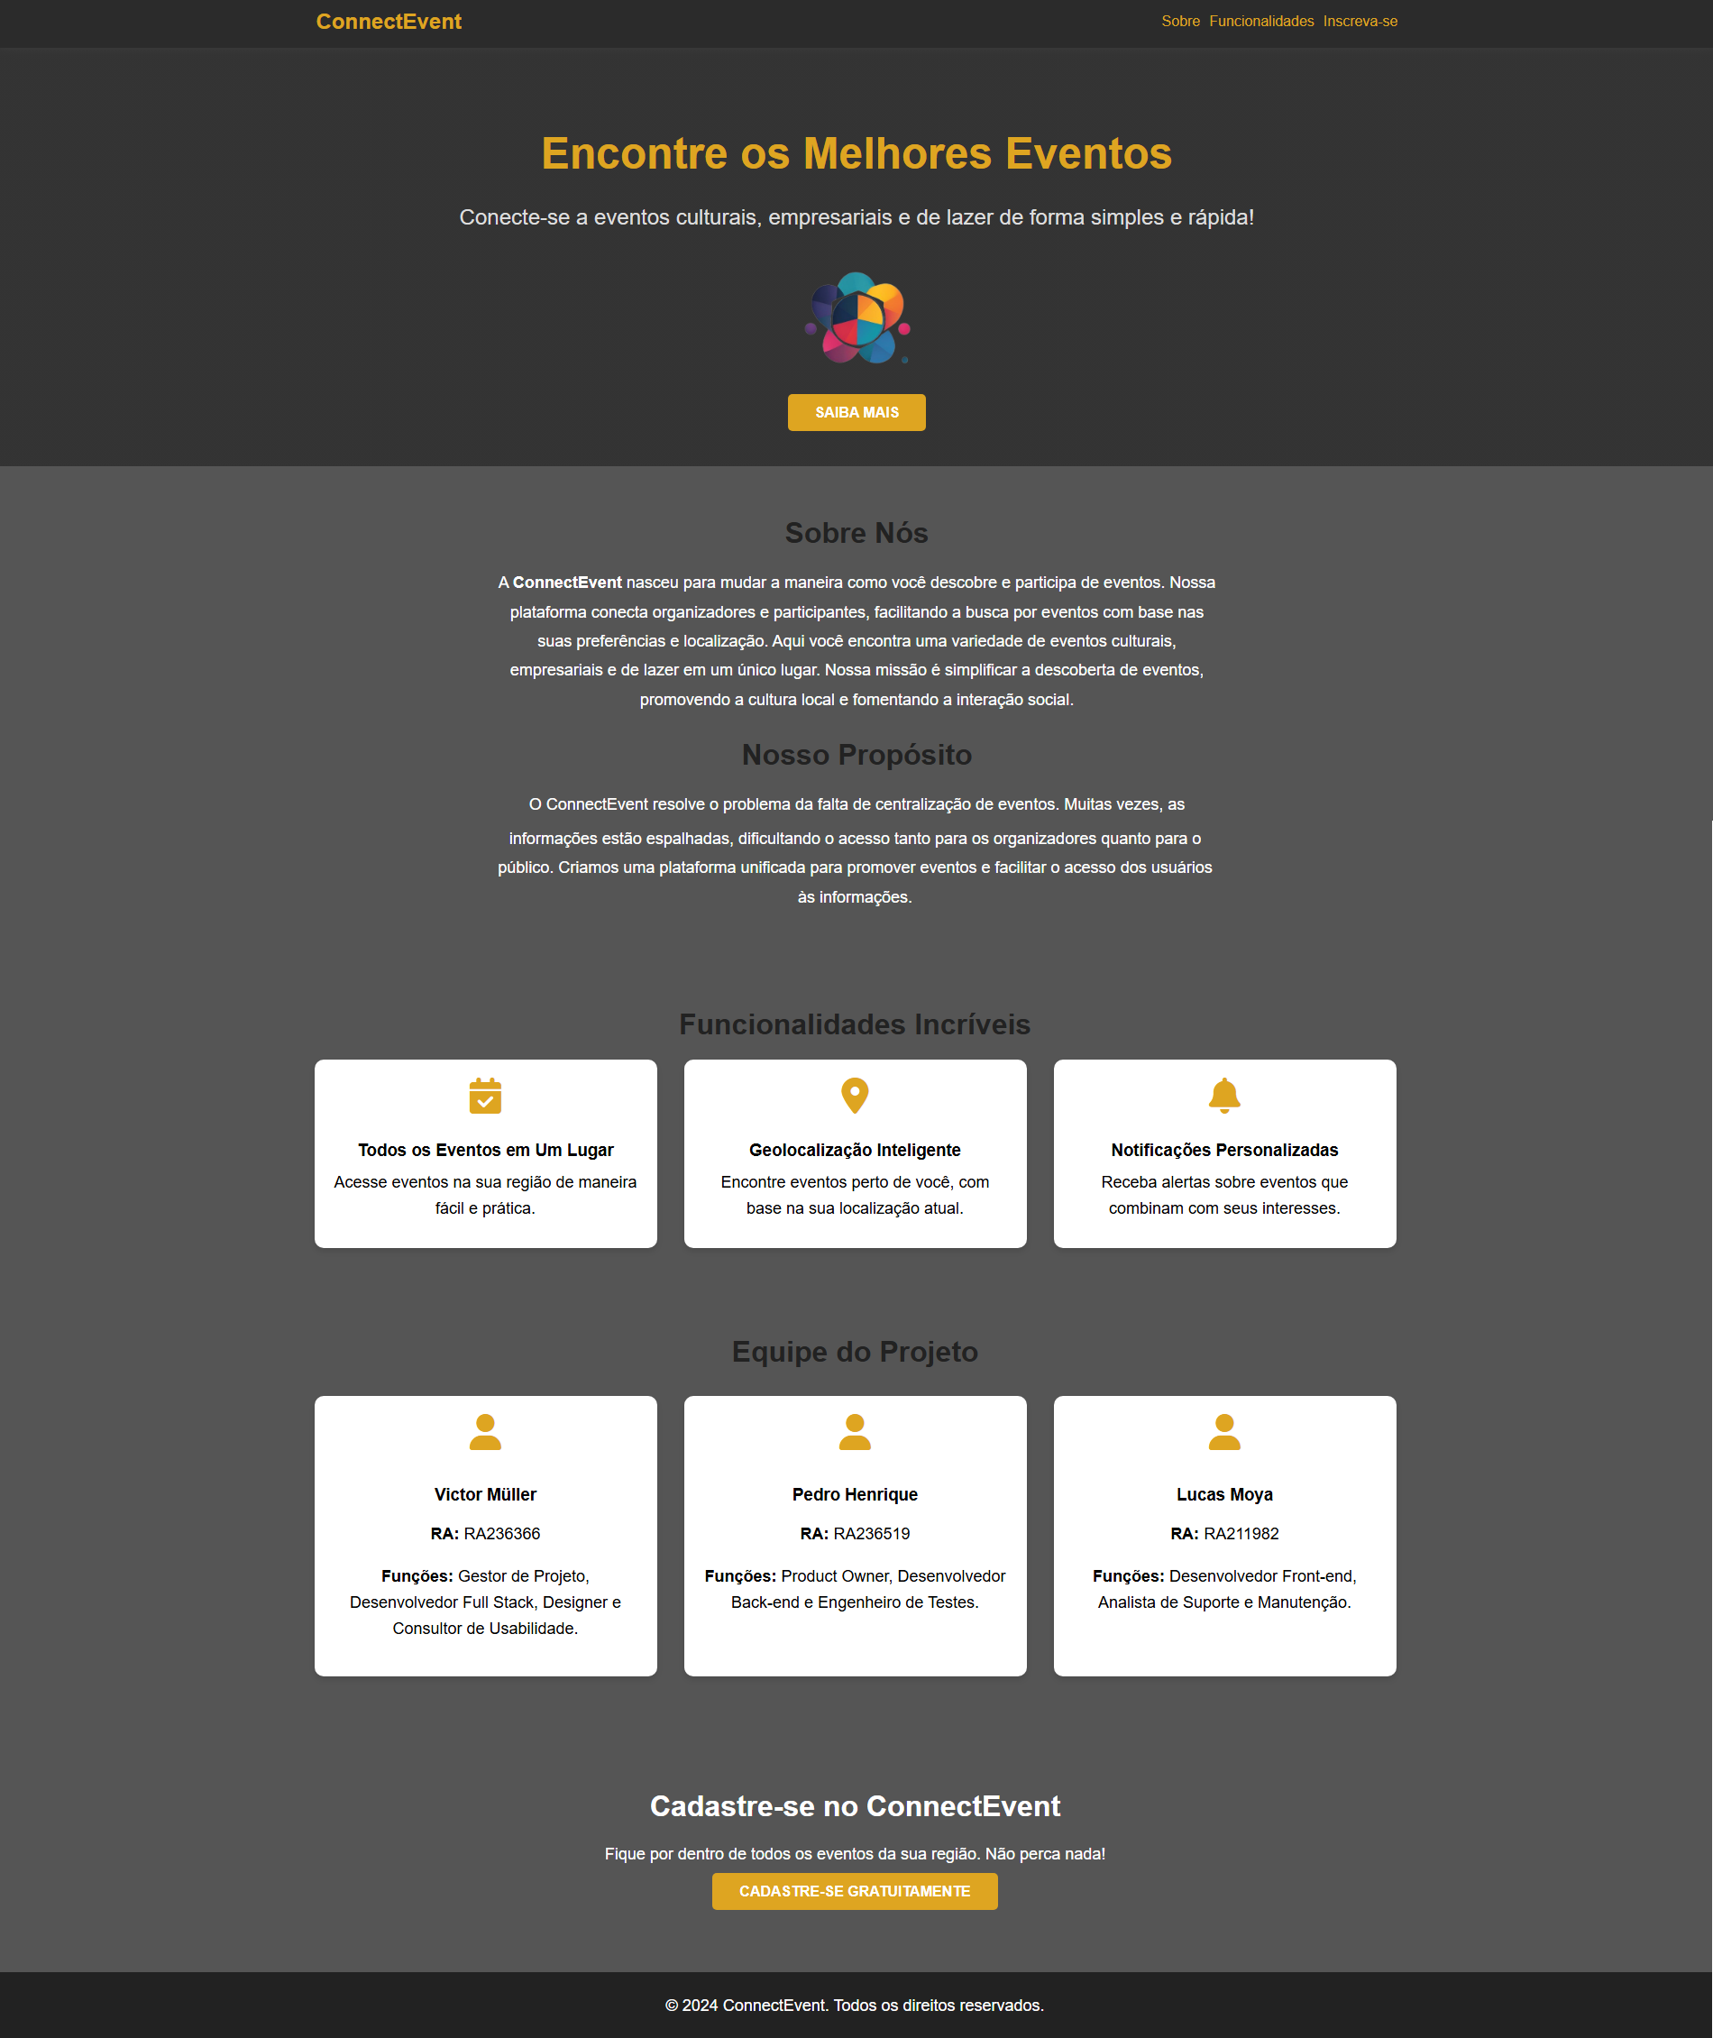
LandingPage

Slide 6
Sobre as coletas : Personas
PERSONAS RESPONDENTES
Usuários Comuns:
Amanda, 21 anos, Graduanda;
Lígia, 55 anos, Advogada.
Anunciantes:
Karolina, 47 anos, Director.
PERSONAS SUBSTITUTAS
Usuários Comuns:
Paulo, 25 anos, Desenvolvedor;
Paulo, 26 anos, Graduando.

Slide 7
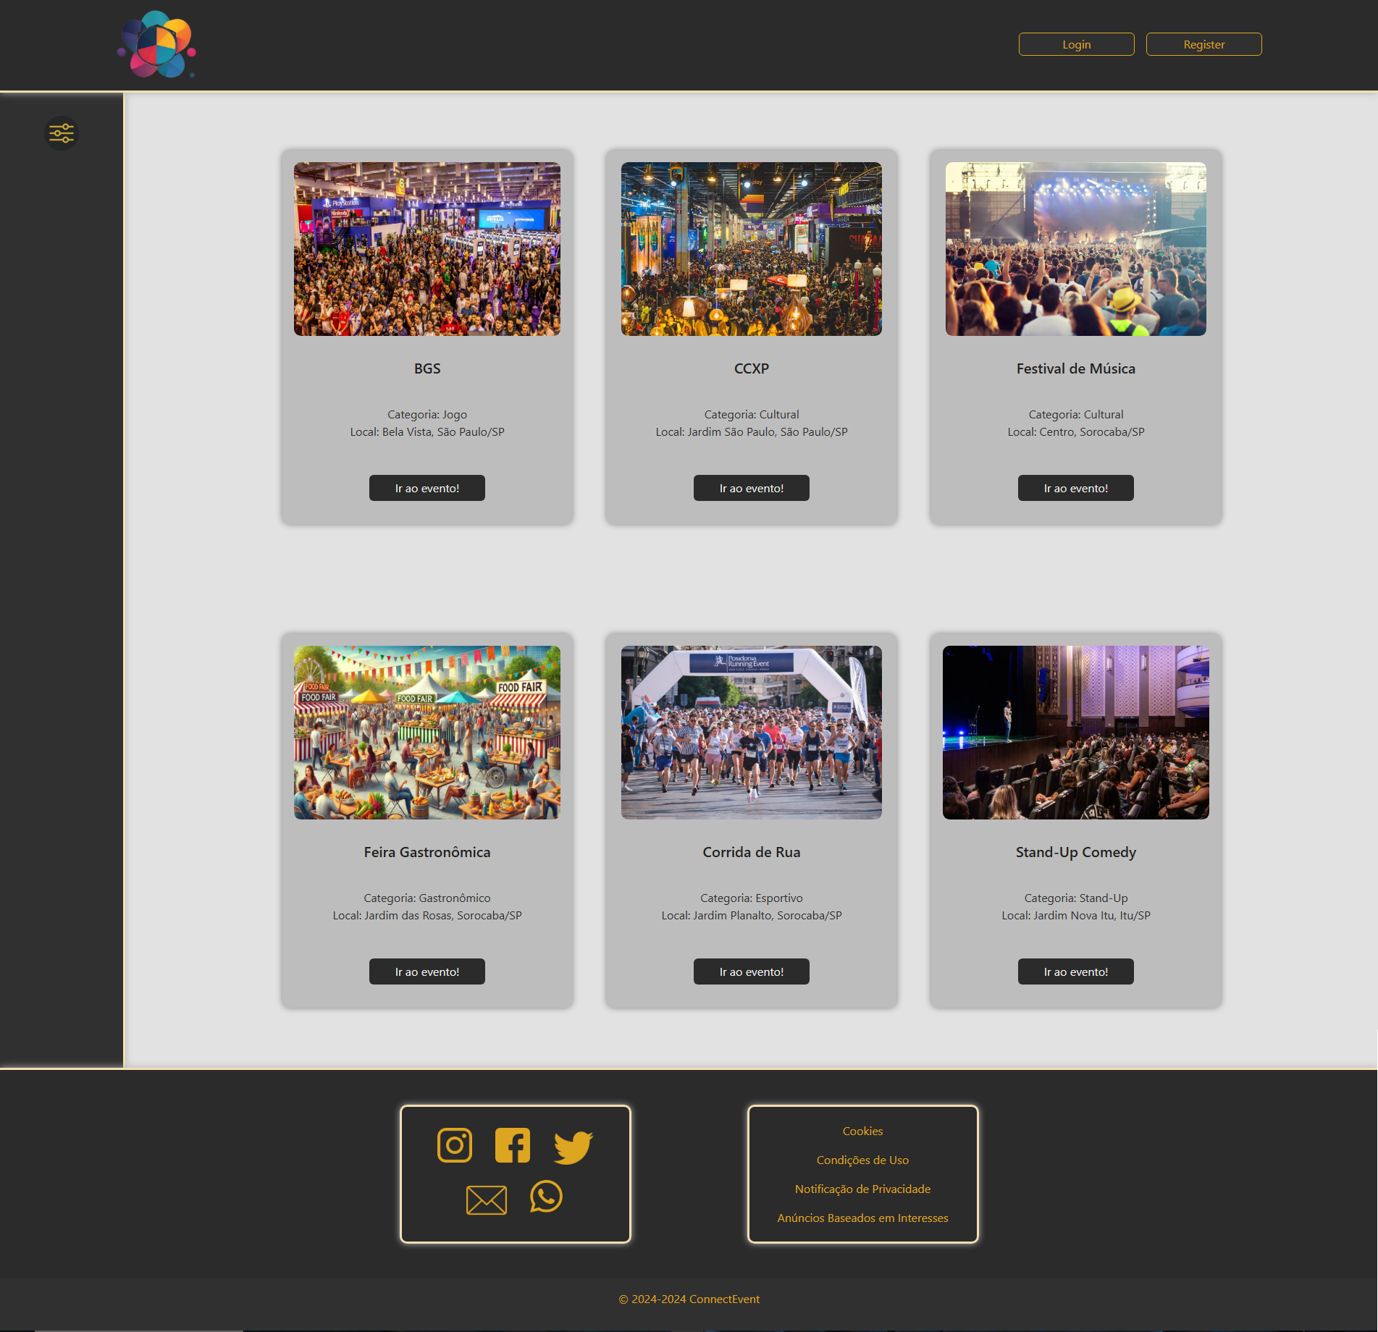
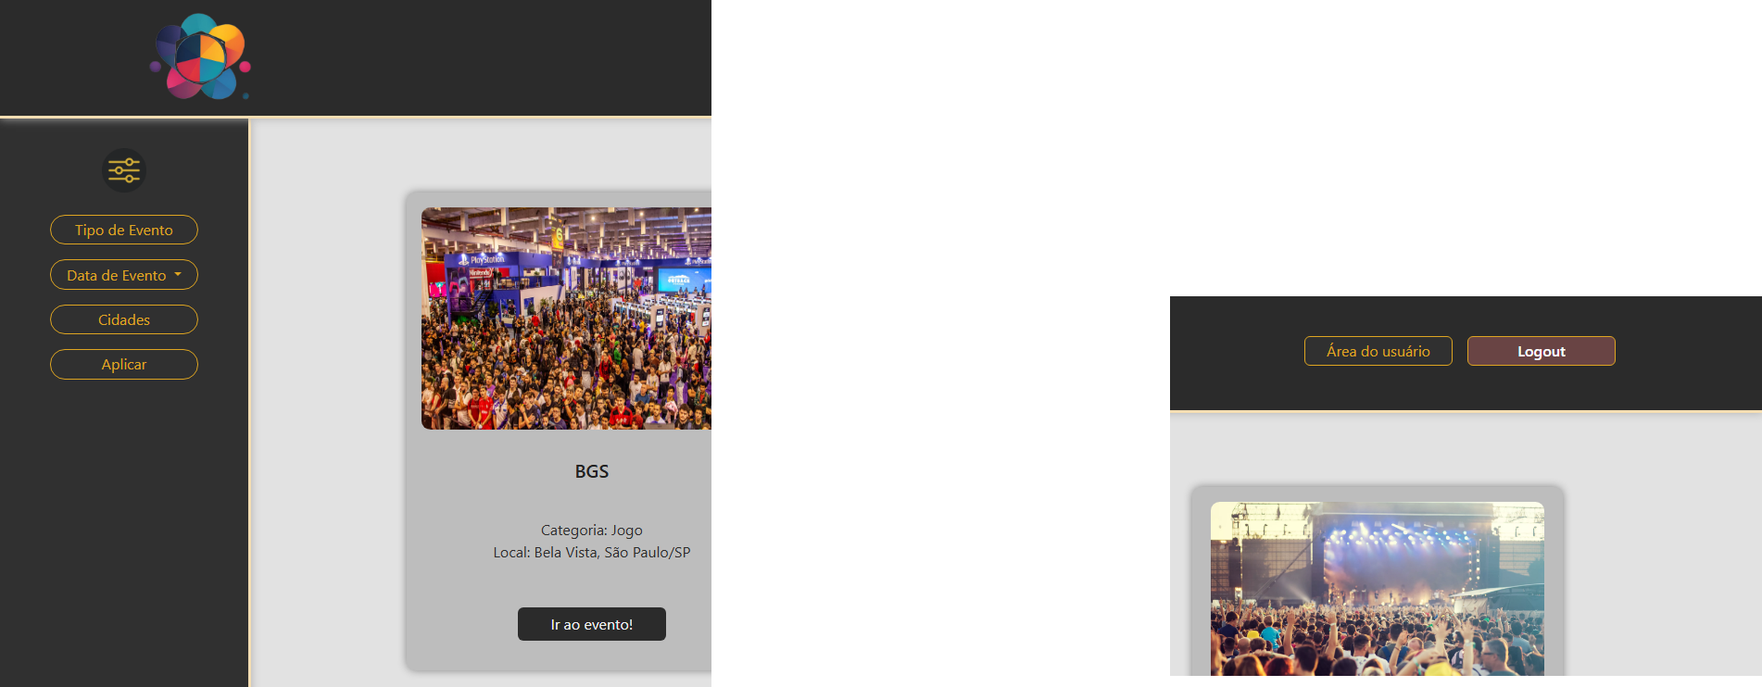
Fluxo do Layout: Home-Page

Slide 8
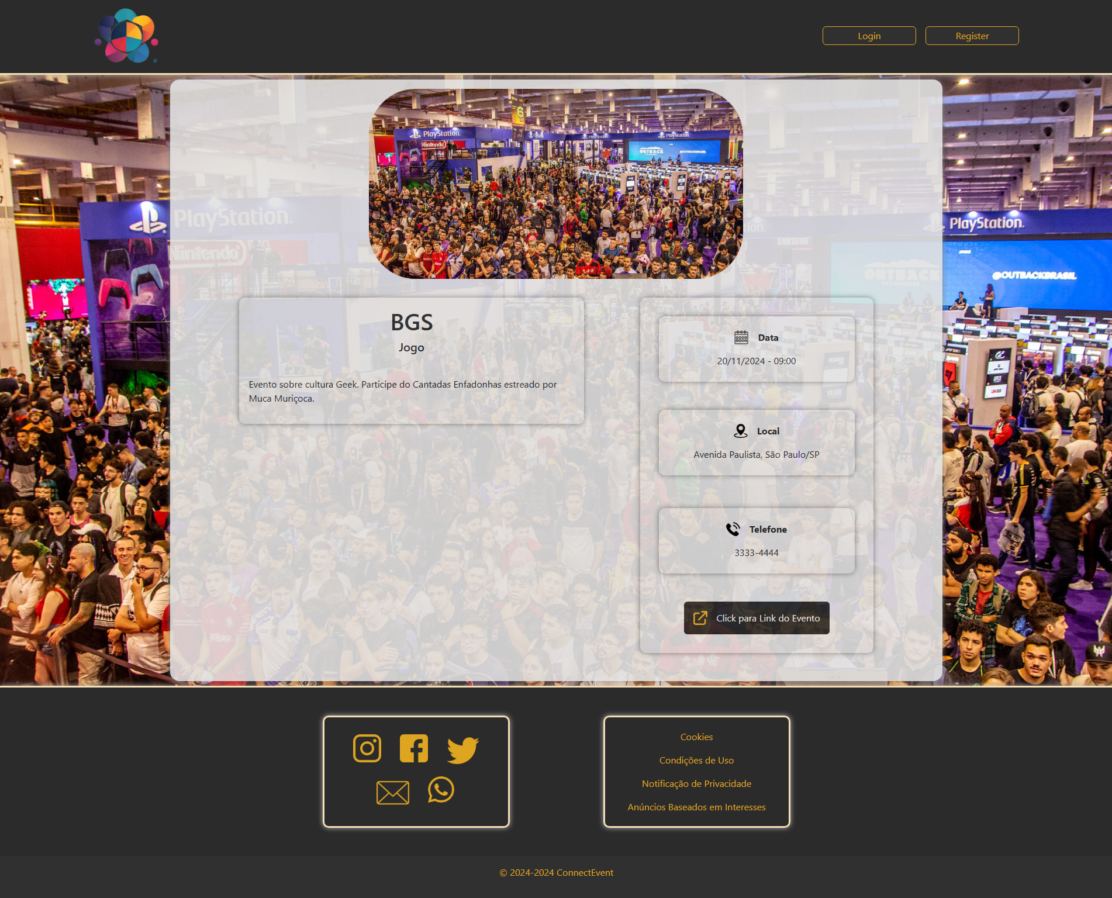
Fluxo do Layout: Card-Page

Slide 9
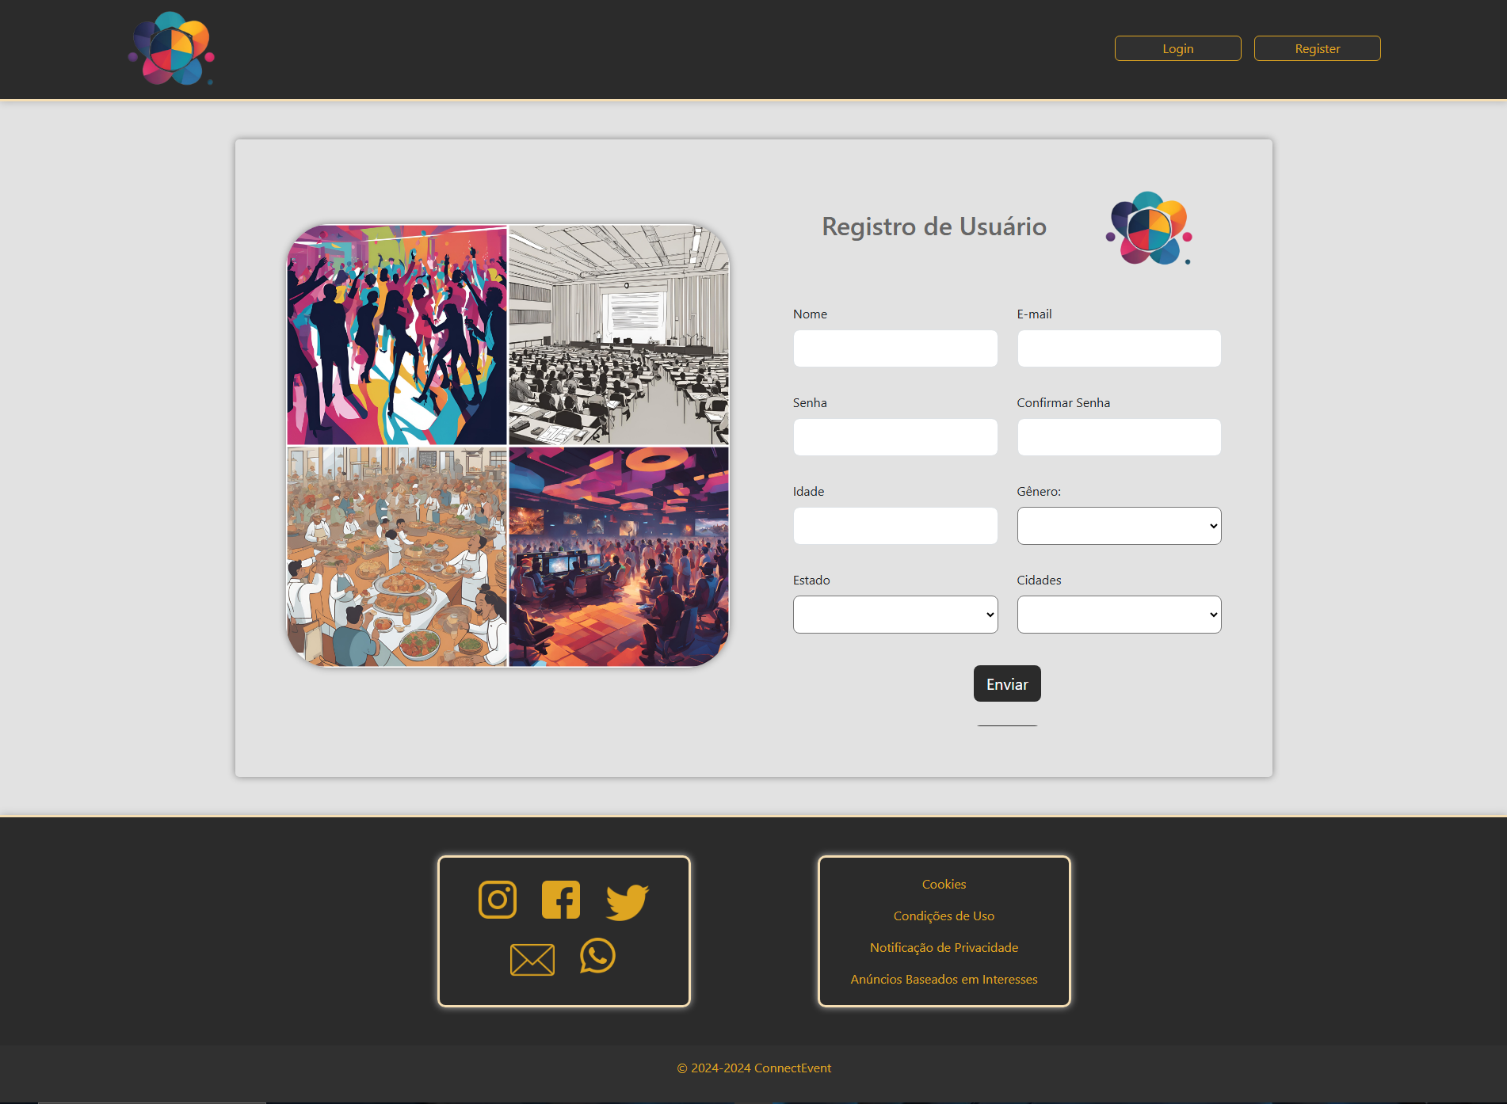
Fluxo do Layout: Register

Slide 10
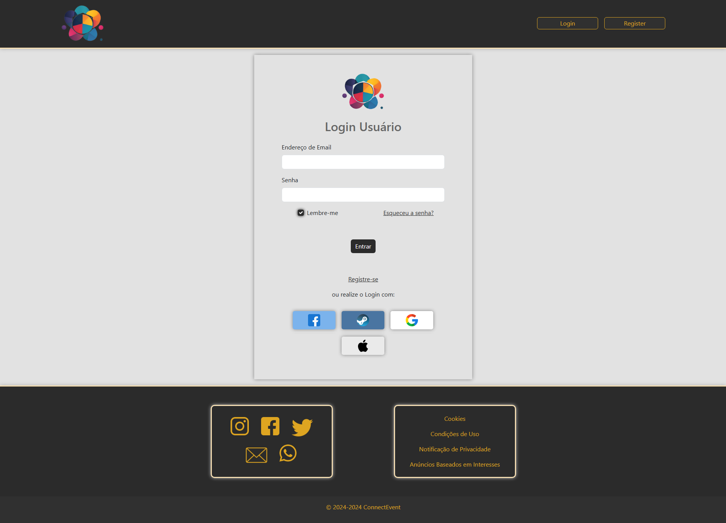
Fluxo do Layout: Login

Slide 11
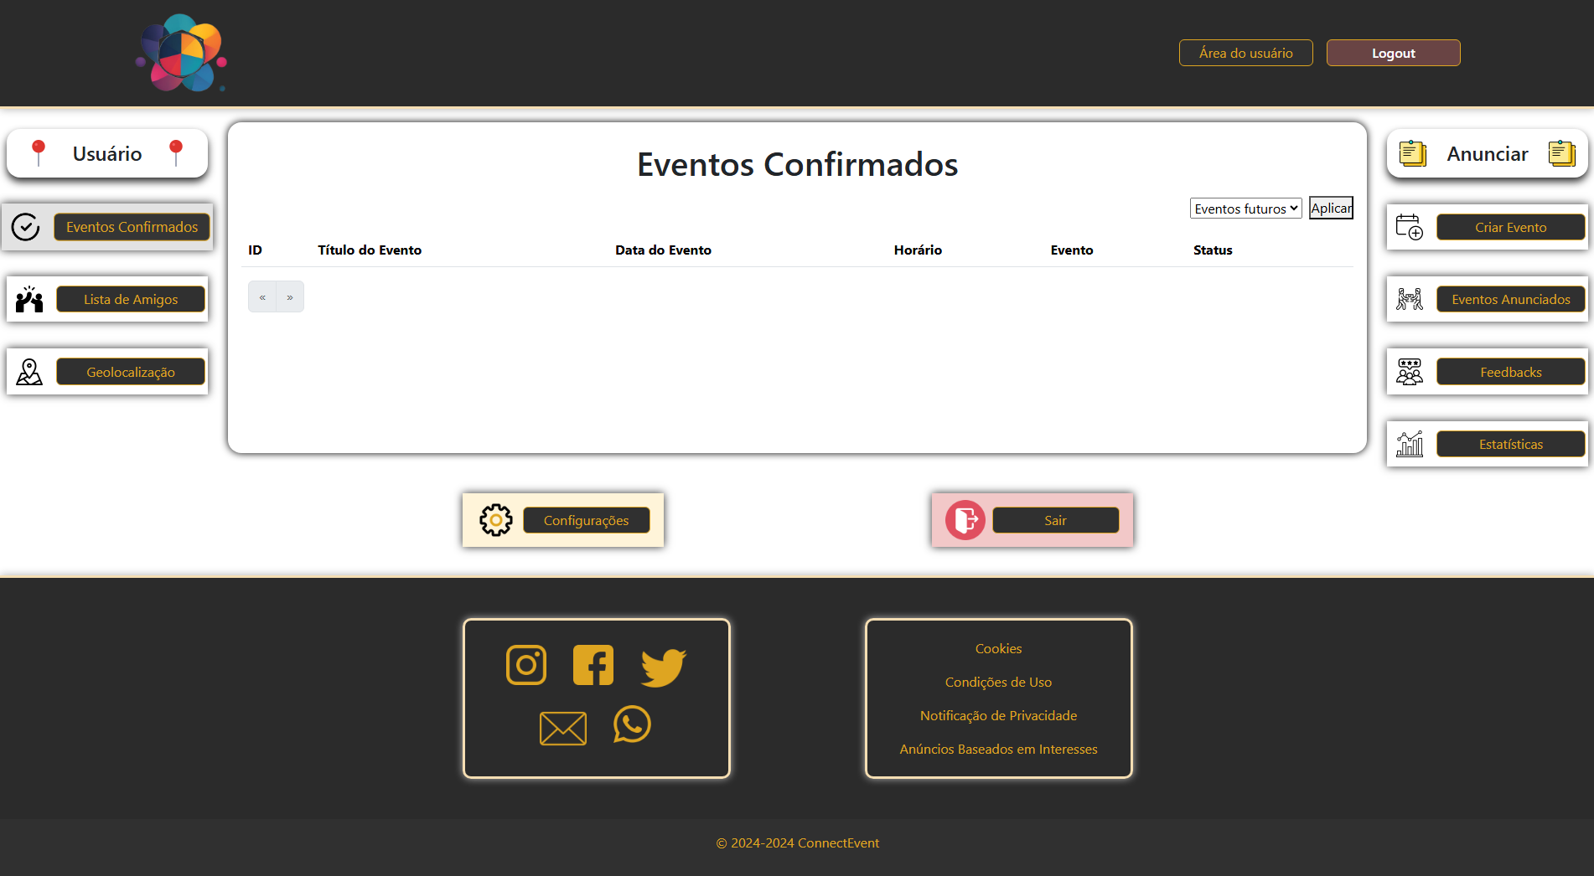
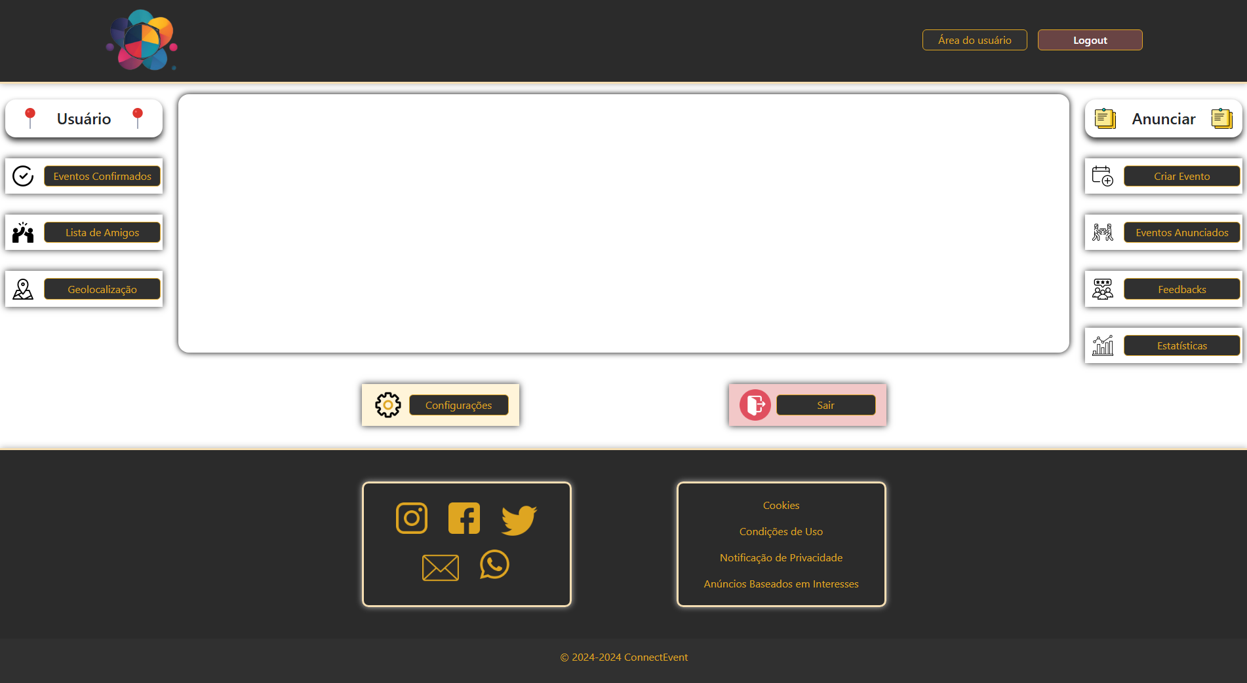
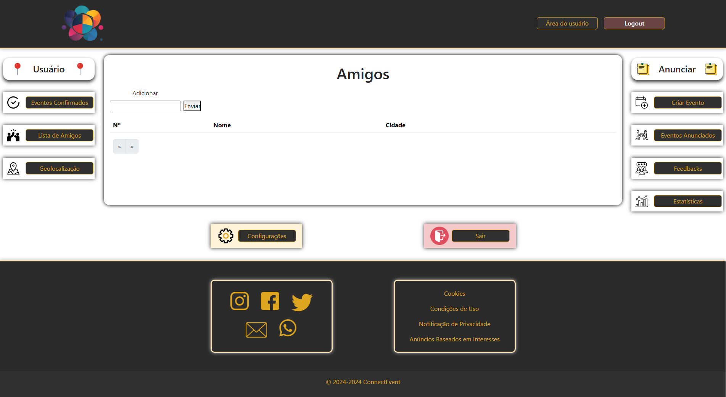
Fluxo do Layout: Área Restrita

Slide 12
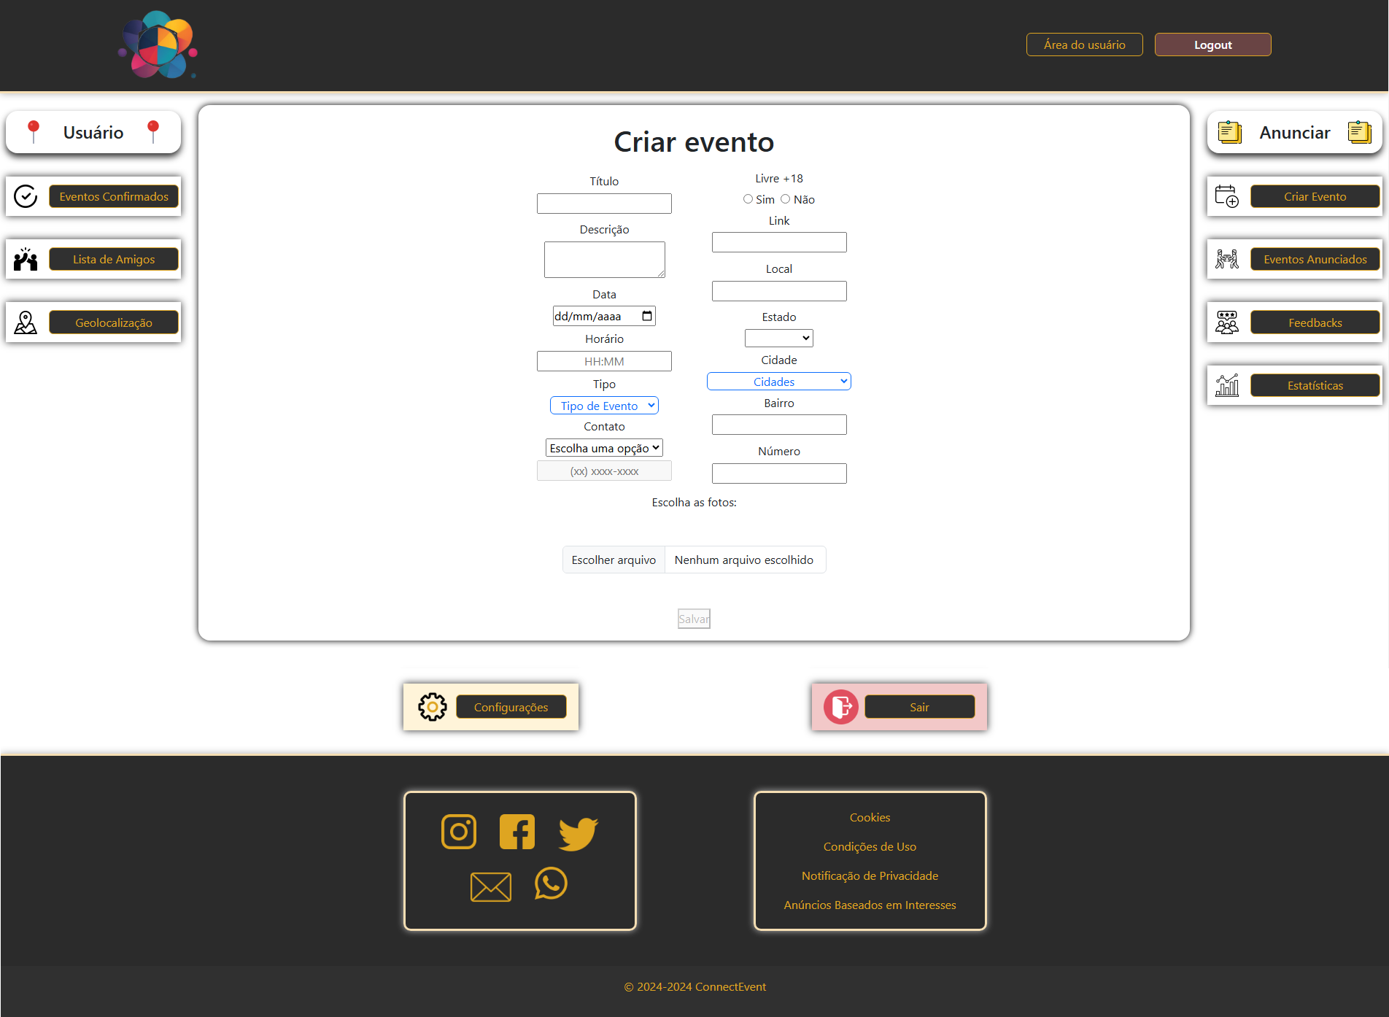
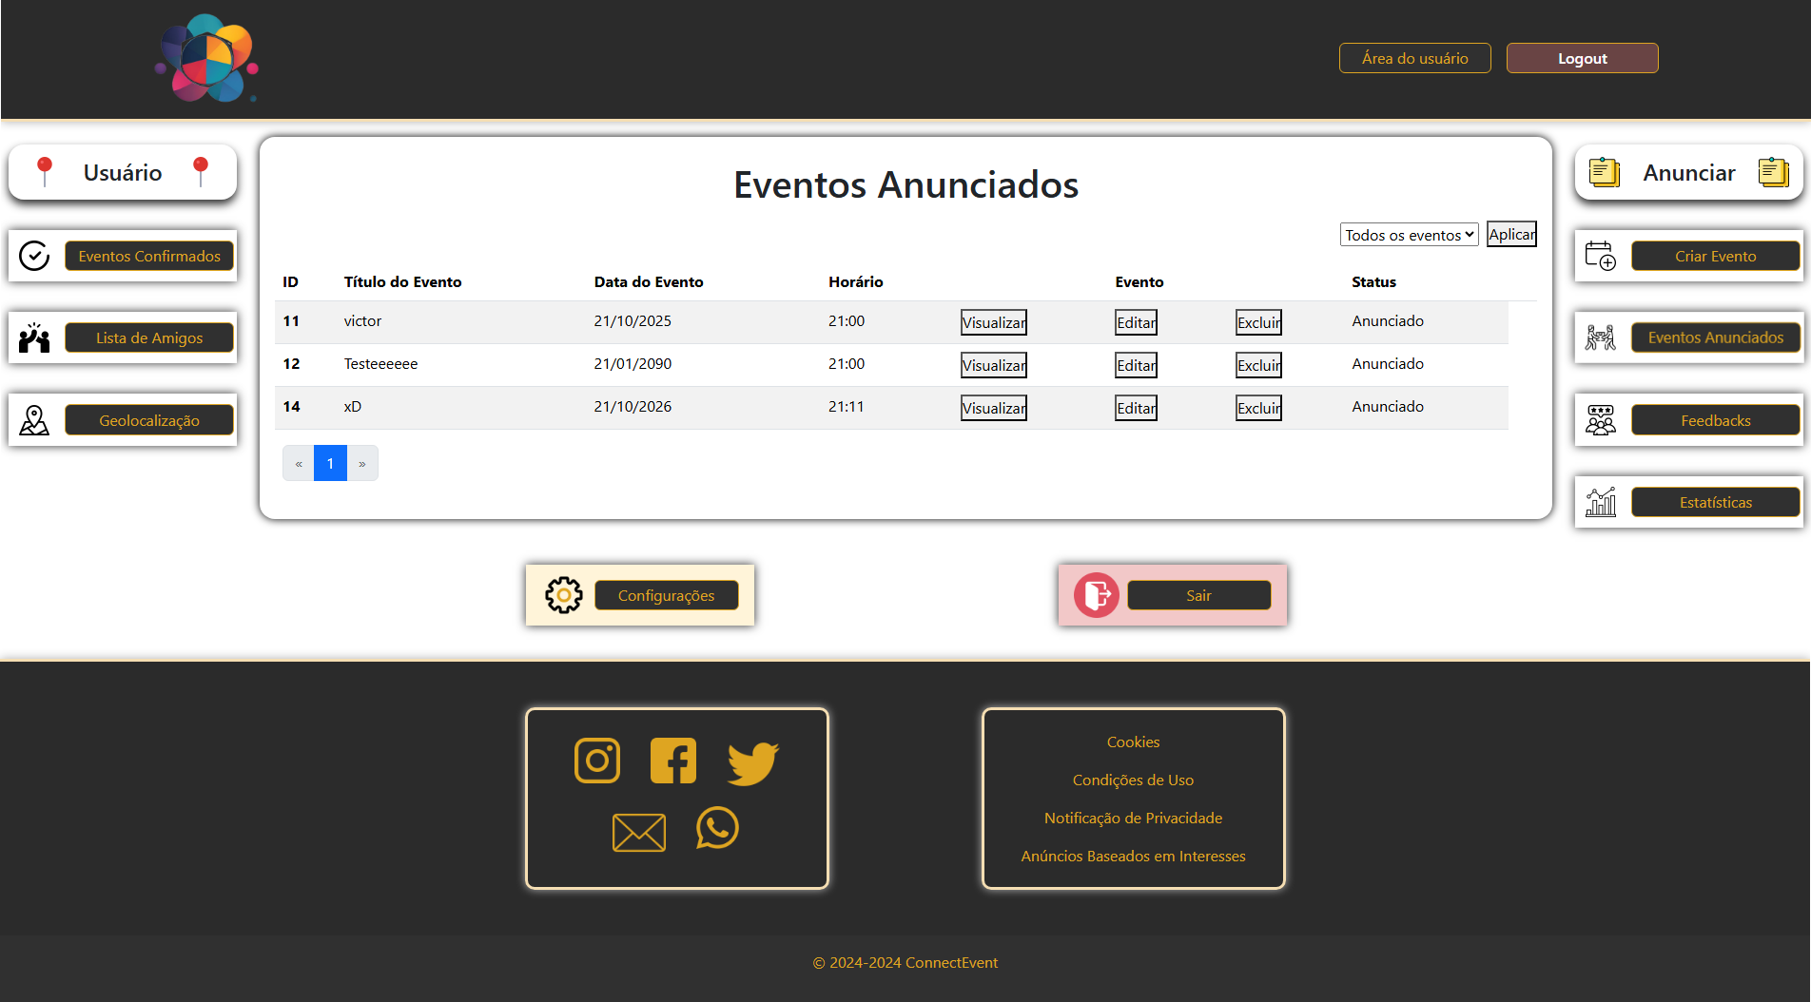
Fluxo do Layout: Área Restrita

Slide 13
Justificativas e Aplicações
CORES
Cinza: neutralidade para destacar as outras cores;
Dourado: abundância, prosperidade, sucesso e realização;
Outras cores: cada uma das demais cores representarão a sua respectiva categoria de evento. Ex: Categoria “Jogos” terá a cor verde para ser a sua representação.
ESTILO E TIPOLOGIA
Layout simples e fácil de ser interpretado pelo usuário;
Opções de bordas arredondadas com impressões modernas e elegantes;
Facilidade em informações e acessibilidades de acesso;
Imagens representativas e em tela cheia para representarem melhor cada evento;
Letras arredondadas para combinar com as bordas.

Slide 14
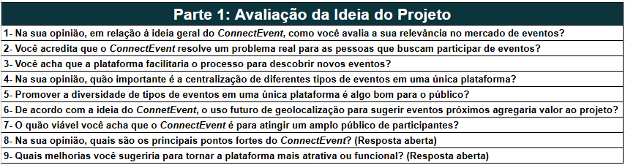
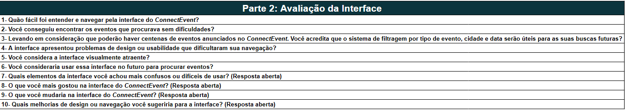
Sobre as coletas : Questionários
Usuários Comuns

Slide 15
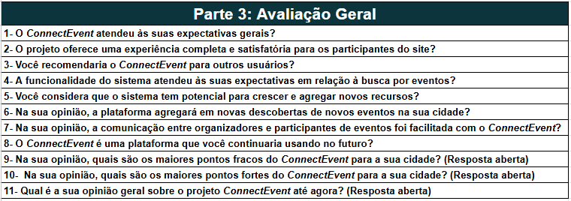
Sobre as coletas : Questionários
Usuários Comuns

Slide 16
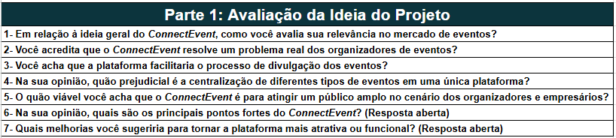
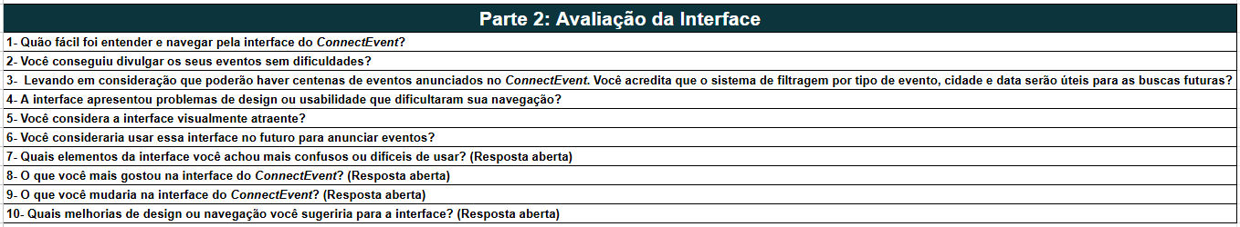
Sobre as coletas : Questionários
Anunciantes

Slide 17
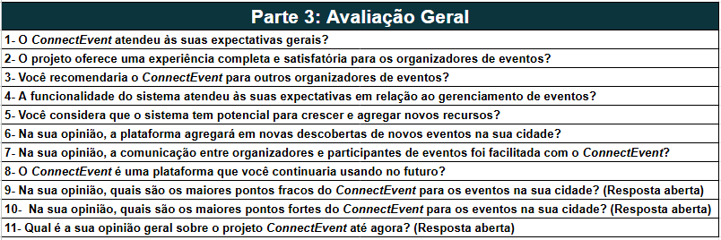
Sobre as coletas : Questionários
Anunciantes

Slide 18
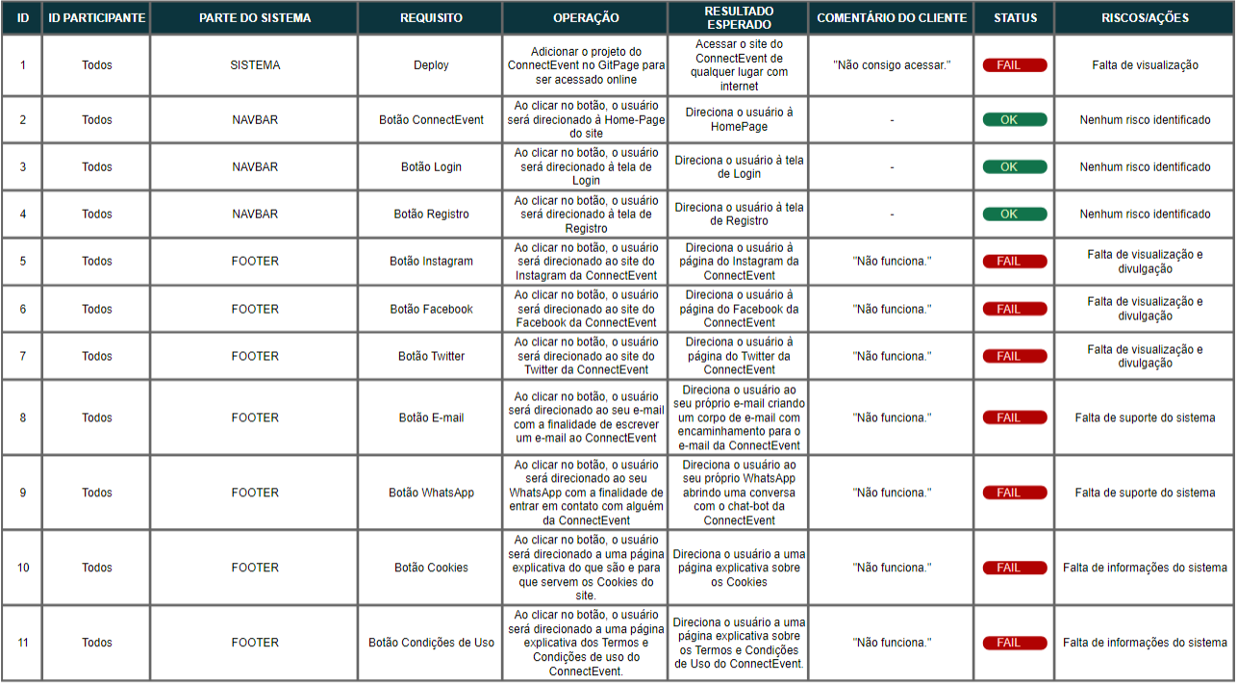
Sobre as coletas : Aceitação

Slide 19
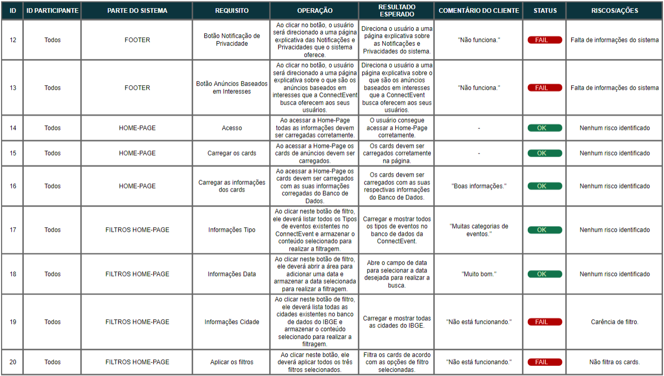
Sobre as coletas : Aceitação

Slide 20
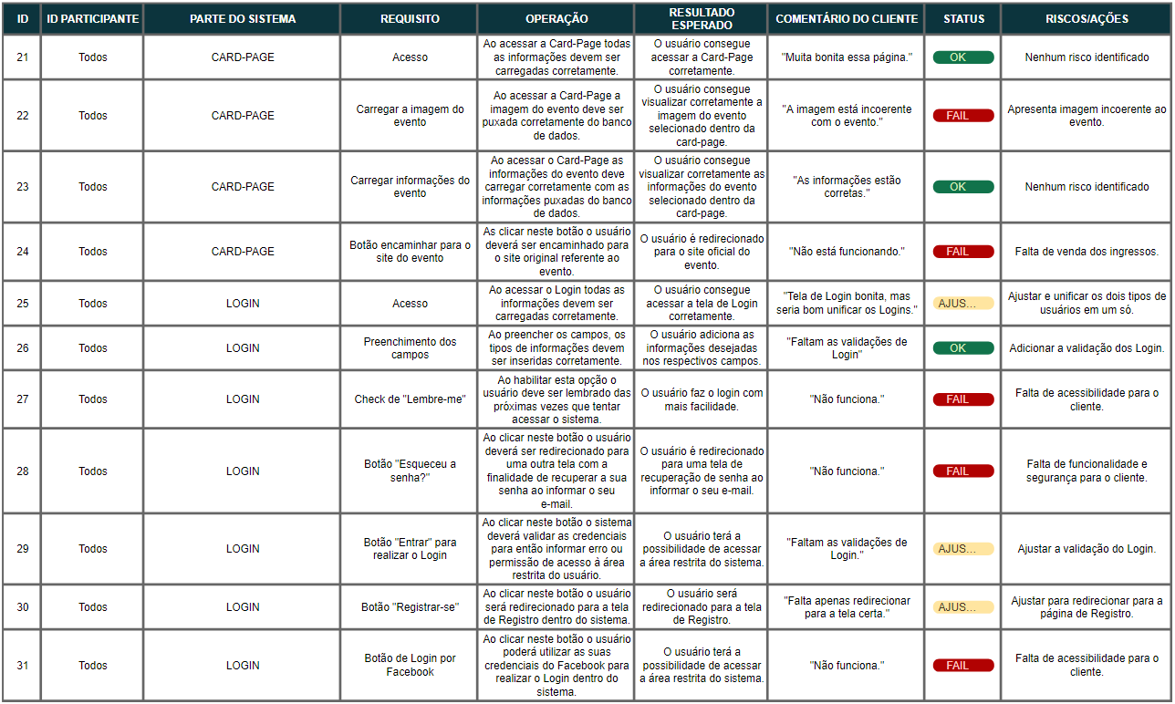
Sobre as coletas : Aceitação

Slide 21
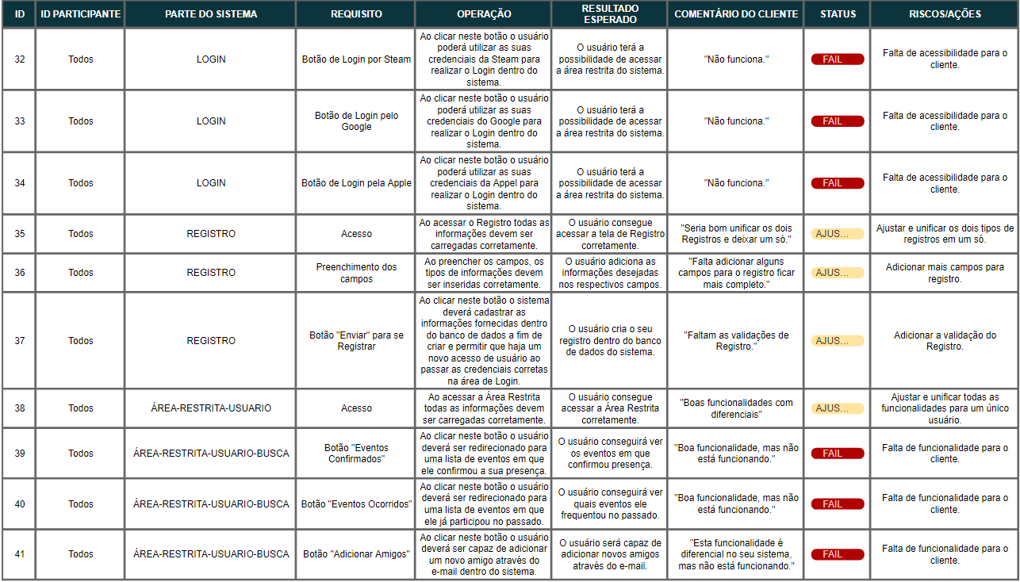
Sobre as coletas : Aceitação

Slide 22
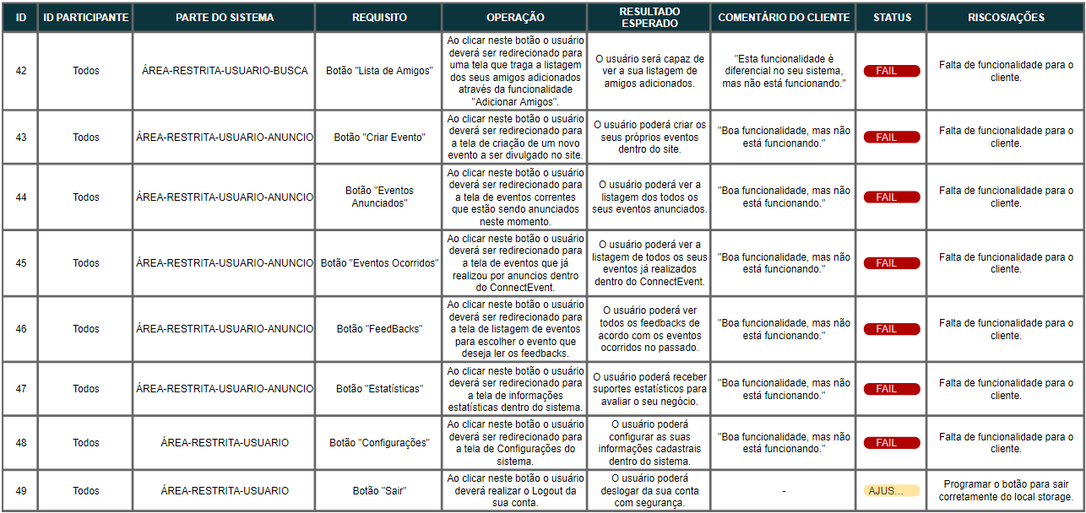
Sobre as coletas : Aceitação

Slide 23
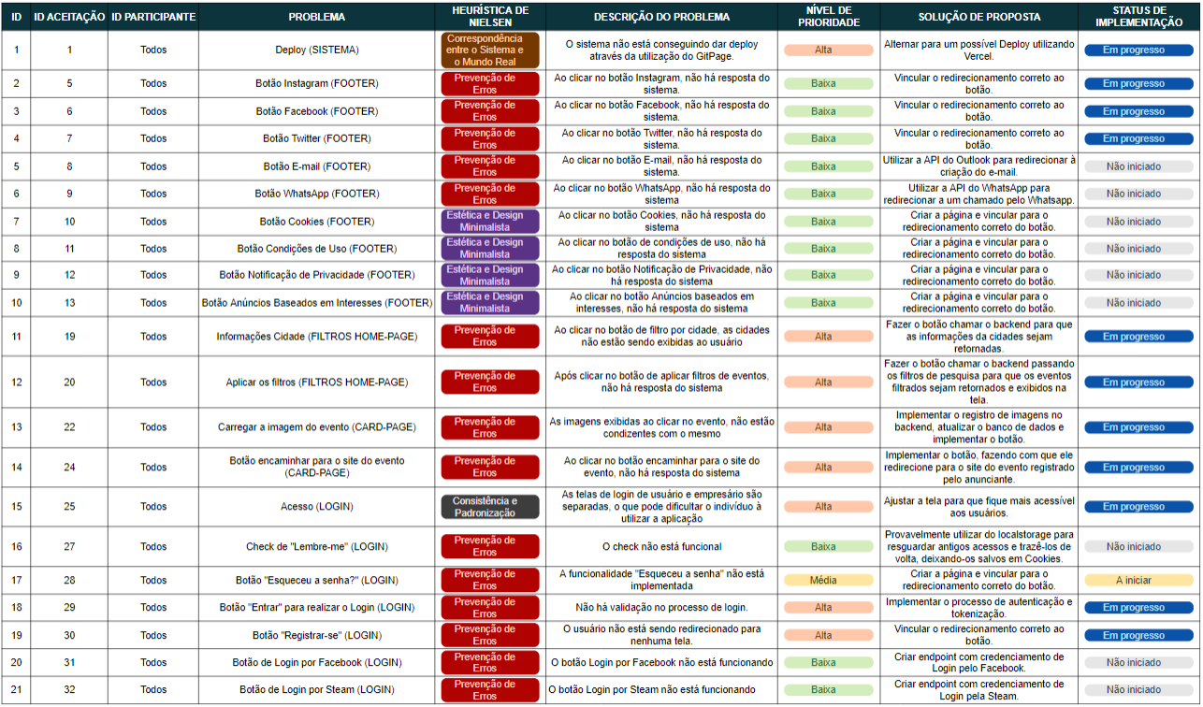
Sobre as coletas : Análise

Slide 24
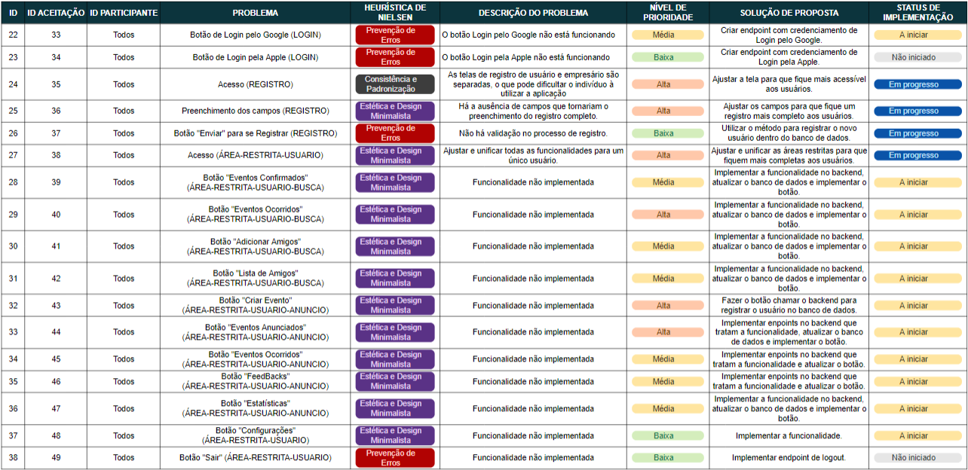
Sobre as coletas : Análise

Slide 25
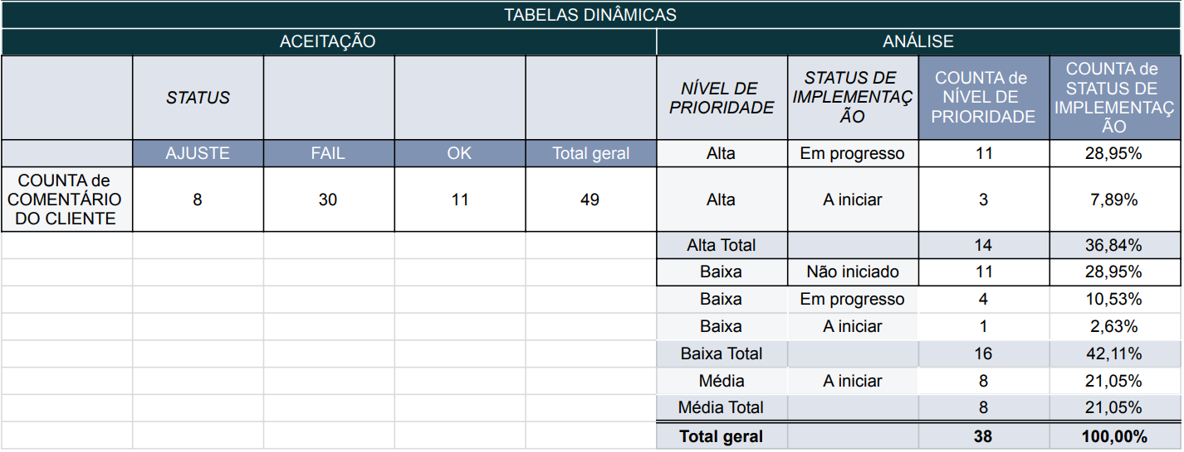
Resultados e Conclusões

Slide 26
Agradecimentos
Obrigado pela atenção!
NOME | RA
Victor Alexandre Müller | 236366
Pedro Henrique Duarte | 236519
Lucas Moya | 211982

